Slide 1

利用可能性バイアス
利用可能性バイアスと診断推論
研修医 ・専攻医向け勉強会スライド（15分）
参考文献
2026-03-29 · AI（Claude）作成・主な出典は原典で確認

Slide 2
オープニング — あなたの診断は「記憶」に支配されている？
「先週インフルエンザを5人診た翌週、咳と発熱の患者さんが来たら何を考えますか ？ 」
今日の問い: なぜ経験を積むほど、特定の誤診パターンにはまるの か ？
2026年、1015名の医師を対象とした大規模横断調査がその答えを示 し た

Slide 3
学習目標
この勉強会の後、あなたは以下ができるようになります:
1. 説明できる: 利用可能性バイアス（Availability Bias）の定義と発生メカニズムを自分の言葉で説明で き る
2. 批判的に吟味できる: Moura et al. (2026) の研究デザイン ・結果 ・限界を分析で き る
3. 計画を立てられる: 自身の臨床推論において利用可能性バイアスを軽減するための構造化された振り返りを設計で き る

Slide 4
認知バイアスの復習 — System 1とSystem 2
双対プロセス理論（Kahneman, 2011）
System 1（速い思考）: 直感的 ・自動的 ・省エネ → 臨床のほとんどの 判 断
System 2（遅い思考）: 分析的 ・意識的 ・高負荷 → 複雑な鑑別 診 断
認知バイアスはSystem 1のショートカット（ヒューリスティクス）から生 じ る
代表的なバイアス:
利用可能性バイアス: 思い出しやすい情報を過大評価 す る
アンカリング: 最初の情報に固執 す る
確証バイアス: 自分の仮説を支持する情報ばかり集 め る

Slide 5
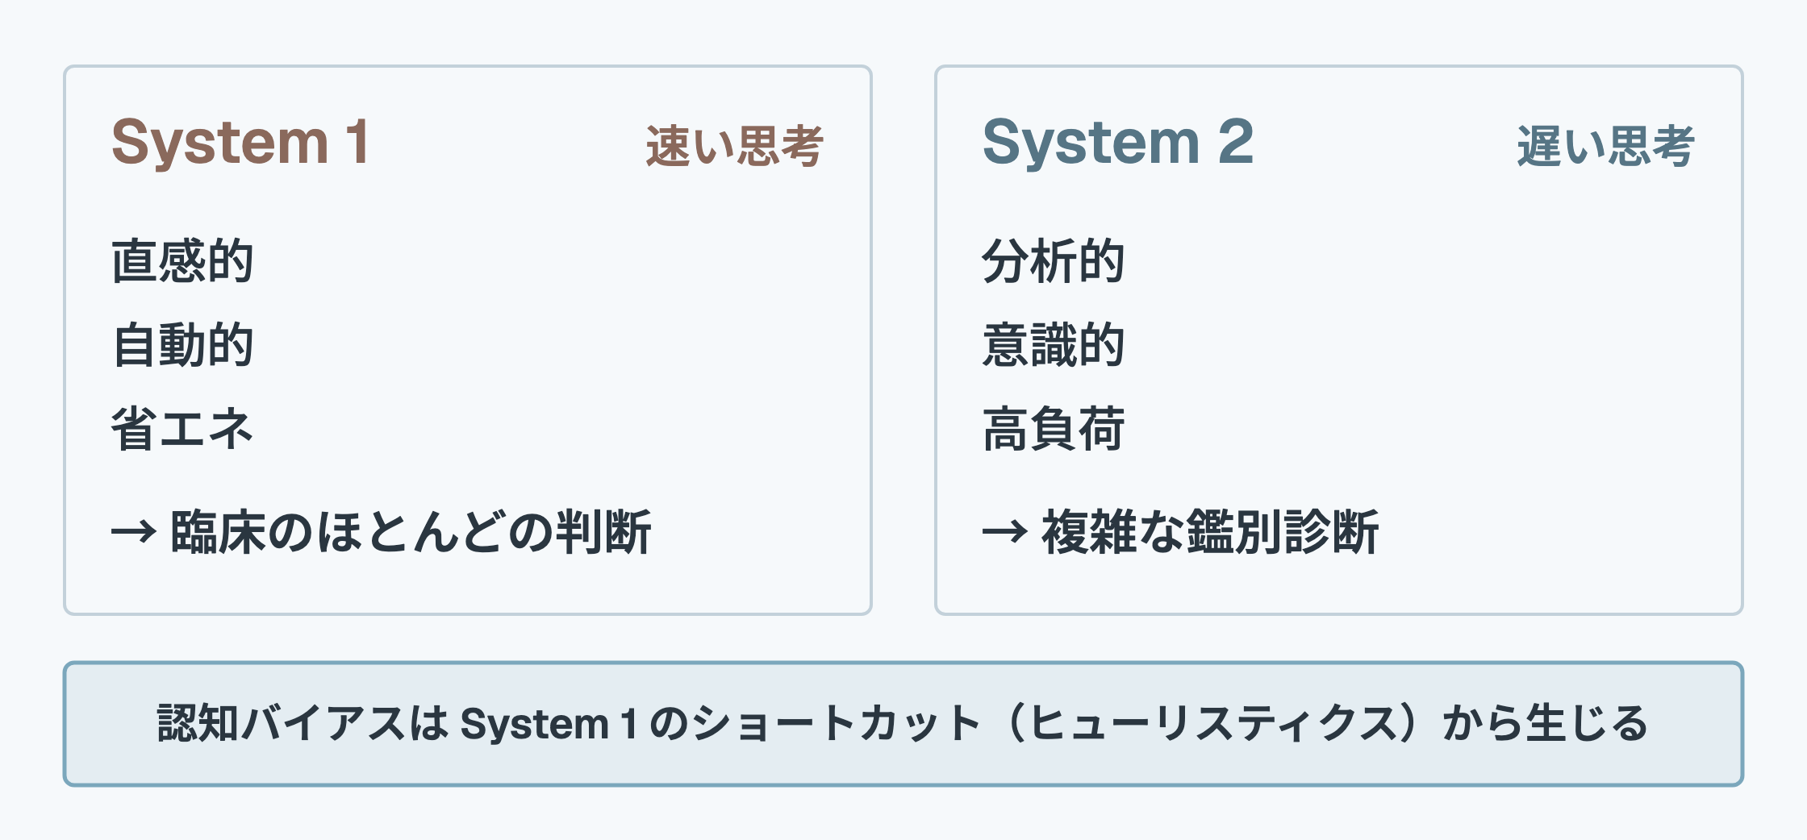
速い思考と遅い思考
System 1 と System 2

Slide 6
利用可能性バイアスとは何か
定義: 記憶から容易に想起できる情報（最近の経験、印象的な事例）を、実際の頻度や確率よりも重要視する認知 傾 向
Tversky & Kahneman (1973) が最初に 記 述
臨床場面での発動条件:
直近の経験: 先週同じ疾患を 診 た
感情的インパクト: 印象に残った重 症 例
メディア露出: ニュースで話題の 疾 患
例: インフルエンザ流行期に連続で診断した後、同じ症状の市中肺炎を見 逃 す

Slide 7
研究紹介 — Moura et al. (2026)
論文情報
誌名: BMJ Quality & Safety（2026年2月）
著者: Moura EC et al.
DOI: 10.1136/bmjqs-2025-019520
研究デザイン
デザイン: 横断調査（Cross-sectional study）
対象: 1015名の医師（複数の専門科 ・経験年 数 ）
方法: 臨床ビネット（仮想症例）を用いた診断 課 題
主要曝露: 直近7日以内に特定疾患の患者を診察した経験の 有 無
主要アウトカム: 誤 診 率

Slide 8
主要結果
指標 | 値 | 意味
回帰係数 (b) | 0.165 | 直近の臨床遭遇が誤診率を有意に上昇させる
p値 | 0.018 | 統計的に有意
経験年数の影響 | 専門医では10年以上で誤診が減少（b=-0.361, p=0.046） | 年数と専門性の組み合わせで効き方が変わる。年数だけで自動的に減るわけではない

Slide 9
主要結果（続き）
核心的メッセージ:
「たくさん診ている」こと自体はバイアス軽減になら な い
重要なのは 「構造化された経験（Structured Experience）」と「フィードバック」 の 蓄 積

Slide 10
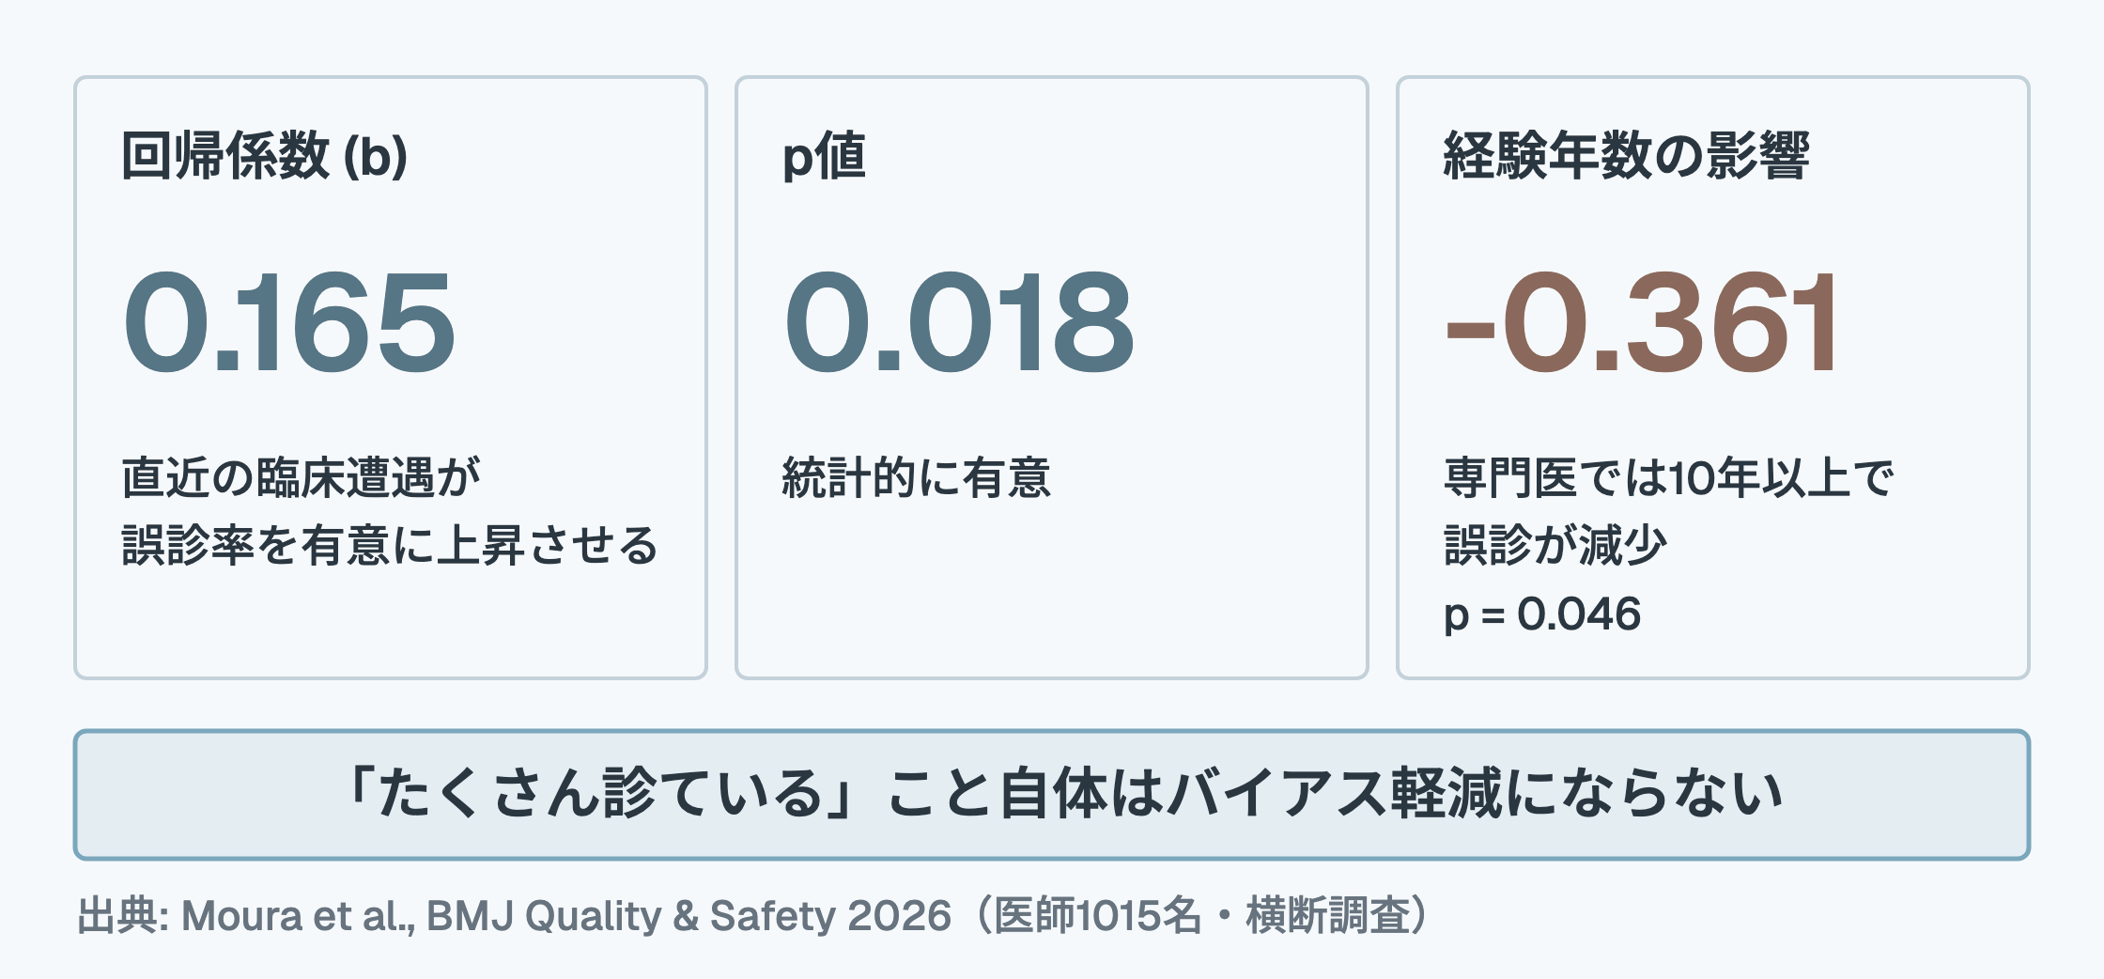
主要結果の数字

Slide 11
批判的吟味 — この研究の強みと限界
強み
大規模サンプル（n=1015）
実際の臨床経験を曝露変数として使用（実験室ではなく現場に近い設 計 ）
複数の専門科を横断的に 調 査
限界
横断研究のため因果関係は断定でき な い

Slide 12
批判的吟味 — この研究の強みと限界（続き）
臨床ビネットは実臨床の複雑性を完全には再現し な い
自己申告ベースの直近臨床経験（想起バイアスの可能 性 ）
「構造化された経験」の操作的定義が 曖 昧
関連エビデンス: American Journal of Medicine (2025) のレビューでも、認知バイアスが過剰検査（Over-investigation）につながるメカニズムが報告されて い る

Slide 13
ペアディスカッション（4分間）
以下の問いについてペアで話し合ってください:
問い1: 「自分が直近の経験に引きずられて診断を変えた（または変えそうになった）エピソードはありますか ？ 」
問い2: 「その時、何がきっかけで気づけた（または気づけなかった）のか ？ 」
1人2分ずつ
具体的な症例でなくても、「あのとき危なかった」レベルでOK

Slide 14
共有とフィードバック
全体共有（2-3名から）:
どんな場面で利用可能性バイアスが発動しやすいと感じ た ？
「気づけた」要因は何だっ た ？
ファシリテーターからの補足ポイント:
「忙しい時ほどSystem 1に頼りが ち 」
「一人で診断を完結させる場面」が最もリスクが 高 い
フィードバックなしの経験は「バイアスの強化練習」になり う る

Slide 15
利用可能性バイアスへの対策 — 構造化されたアプローチ
個人レベル
1. 診断タイムアウト（実践的な呼び名。Mamede 2010 の反省的推論に近い発想）: 最初の診断仮説を立てた後、意図的に10秒間「他の可能性」を考 え る
2. 鑑別リストの外在化: 頭の中だけでなく、紙やカルテに3つ以上の鑑別を書き 出 す

Slide 16
利用可能性バイアスへの対策 — 構造化されたアプローチ（続き）
3. 診断日記: 自分の診断パターンを記録し、定期的に振り返る（バイアス較 正 ）
システムレベル
1. 構造化されたカンファレンス: 診断過程のプロセスを振り返る場の 設 計
2. ピアレビュー: 同僚との診断共有と相互フィードバ ッ ク
3. チェックリスト活用: 認知バイアスに対する構造化された防 御 策

Slide 17
振り返りと理解度確認
確認クイズ:
1. 利用可能性バイアスの定義を一文で述べてくだ さ い
2. この研究で、経験年数と専門性は誤診率にどう関係した か ？
3. 著者らは、年数に加えて何が重要だと考察した か ？

Slide 18
まとめ
持ち帰りの問い — 明日の臨床から
今週1つだけ試すなら: 外来で最初の診断仮説を立てた直後に、「本当にそうか？先週の経験に引きずられていないか？」と自問する10秒間を 作 る
さらに深めたい人へ:
Croskerry P. (2009) "A Universal Model of Diagnostic Reasoning" — Academic Medicine
Kahneman D. (2011) "Thinking, Fast and Slow" — ファスト&ス ロ ー

Slide 19
まとめ
持ち帰りの問い — 明日の臨床から（続き）
今回の論文: Moura EC et al. (2026) BMJ Quality & Safety, DOI: 10.1136/bmjqs-2025-019520
関連文献: Chatterjee et al. "When caution becomes harm: Understanding the psychology of over-investigation." Am J Med. 2026;139(2):154-160. DOI: 10.1016/j.amjmed.2025.10.013

